Slide 1
Муниципальное Дошкольное Образовательное Учреждение
«Детский сад №14» г. Ростов

Slide 2
Чудеснее песка нет для детей забавы,
Его всегда имеется в достатке,
Течет он нежно так сквозь руки,
Что не сравнить его ни с чем…
И. Рингельнац

Slide 3
Практический материал воспитания и обучения детей
Помогающий непосредственному речевому развитию ребенка
Опосредованный
(нетрадиционные
логопедические технологии)

Slide 4
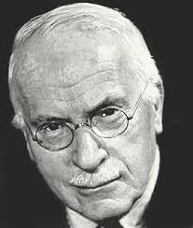
Теоретической основой песочной терапии можно считать технику активного воображения,
разработанную Карлом Густавом Юнгом
К.Г. Юнг
швейцарский психиатр

Slide 5
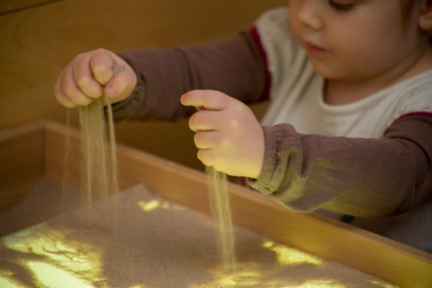
«Песочная терапия» - позволяет раскрыть индивидуальность каждого ребенка, разрешить его психологические затруднения, развить способность осознавать свои желания и возможность их реализации

Slide 6
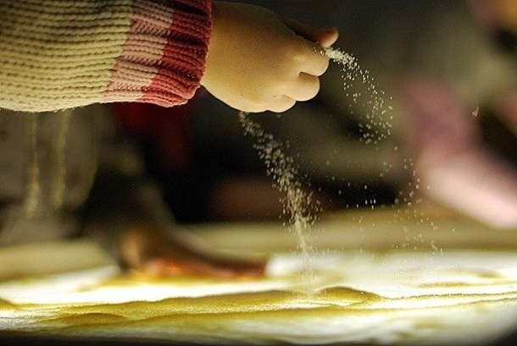
Цель:
Скорректировать речевые нарушения с помощью использования элементов
песочной терапии

Slide 7
Игры с песком помогают:
Развивать тактильно-кинетическую чувствительность и мелкую моторику
Снимать мышечную напряженность
Совершенствовать зрительно-пространственную ориентировку
Совершенствовать речевые возможности
Способствовать расширению словарного запаса
Помогать осваивать навыки звуко-слогового анализа и синтеза

Slide 8
Развивать фонематический слух и восприятие
Способствовать развитию связной речи, лексико-грамматических представлений
Помогать в изучении букв, освоении чтения и письма
Развивать диалоговую форму речи
Развивать фантазию и мышление детей
Развивать творческие способности детей

Slide 9
Пути реализации:
Работа с детьми (организация деятельности на занятиях, в индивидуальной деятельности, в повседневной жизни)
Создание развивающей среды (приобретение светового планшета, составление картотек игр, упражнений)

Slide 10
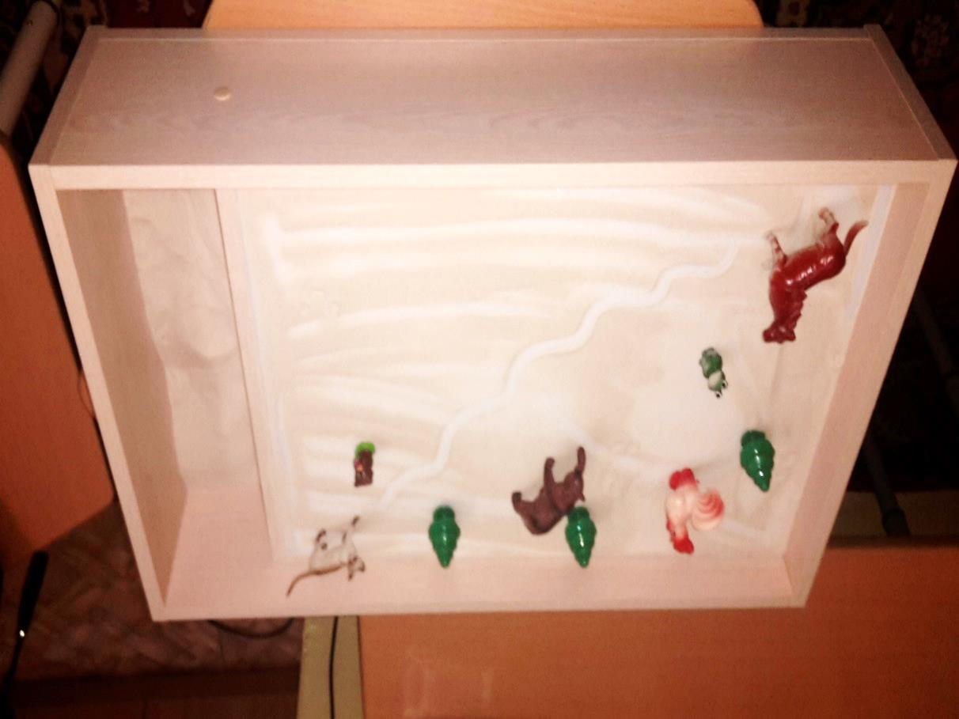
Световой планшет -
это высокая степень заинтересованности и радостности для малыша
это новая среда активности для малышей
это дидактическое пособие для педагогов, которое позволит успешно решить образовательные задачи на практике
это стимулирование речевой и познавательной деятельности малыша
Деревянный ящик размером 500х650х150 мм

Slide 11
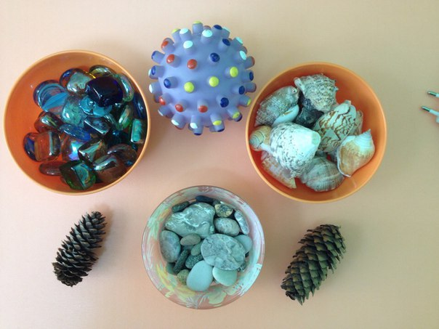
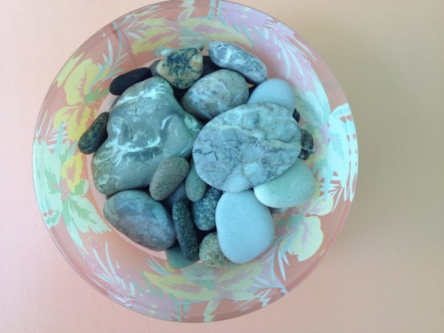
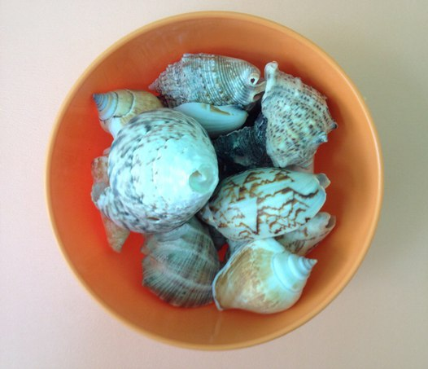
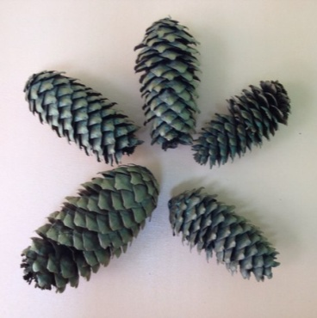
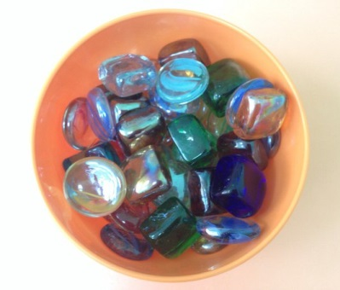
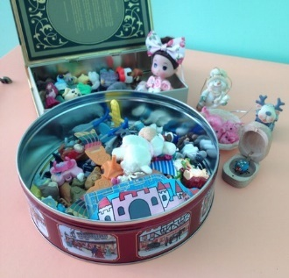
К планшету предусмотрен кейс,
в который входят:

Slide 12
Нельзя использовать металлические предметы, которые могут повредить поверхность светового планшета!
Трафарет для рисования песком (фанера)

Slide 13
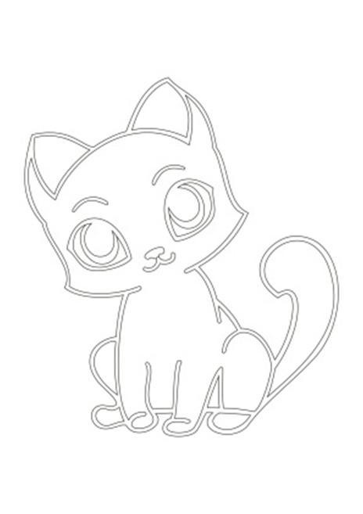
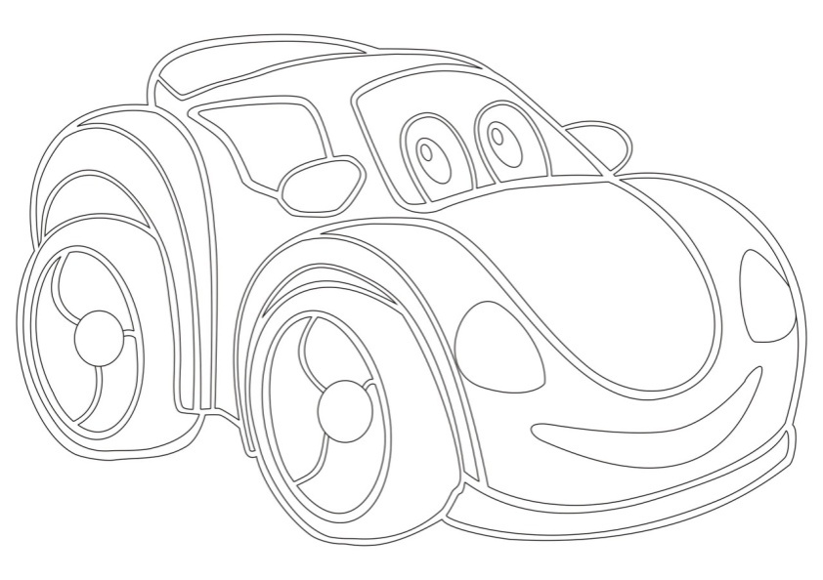
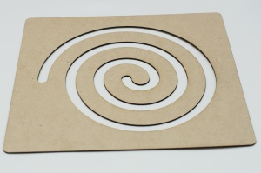
Насыпаем песок
на шаблон

Slide 14
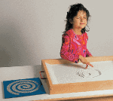
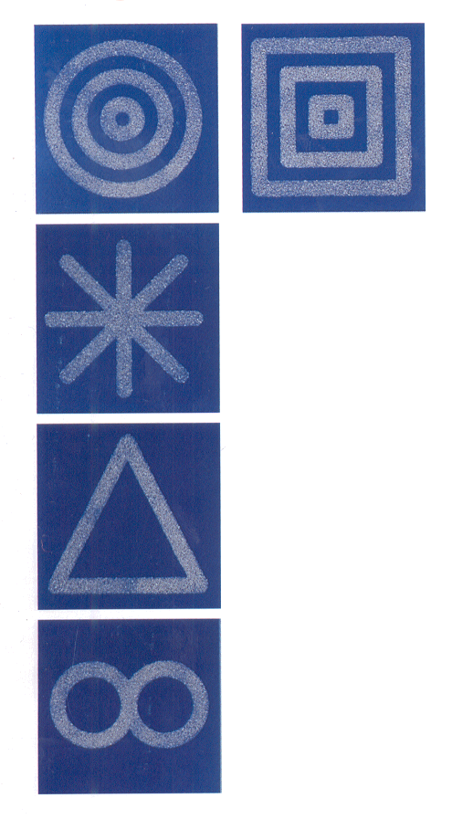
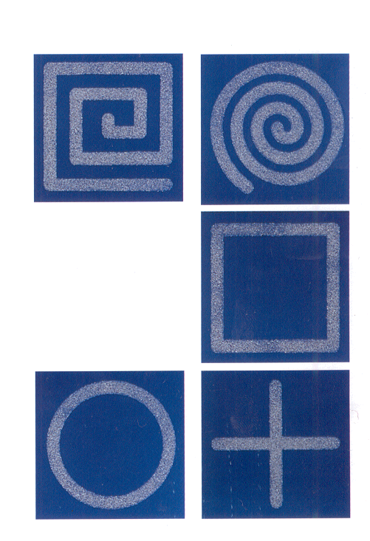
Варианты игры:
-Предложите детям пощупать пальцами хорошо известные им рельефные фигуры на досках или походить по ним босыми ногами, а затем попытаться изобразить их на песке. -Или пусть они попробуют сами сделать оттиск какой-нибудь фигуры. Для этого надо положить на выбранную доску лист бумаги и закрасить выступающий рельеф восковым или обычным цветным мелком. -Можно посадить детей в круг и дать каждому тактильную доску. Ребенок ощупывает доску кончиками пальцев и передает ее дальше своему соседу. Игра продолжается до тех пор, пока к нему в руки снова не попадет первая доска.

Slide 15
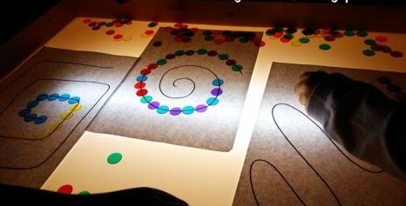
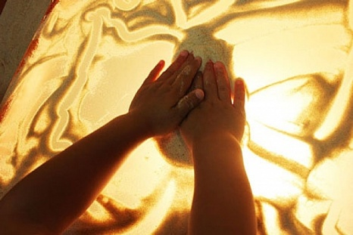
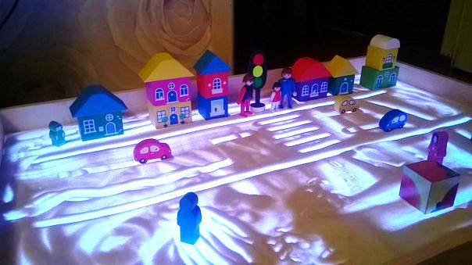
Игры на световом планшете
со светом
с песком
с игрушками, предметами,
природным материалом

Slide 16
Структура занятий в песочнице
Занятие состоит из трех этапов
Основная часть
Ритуал выхода
Ритуал входа

Slide 17
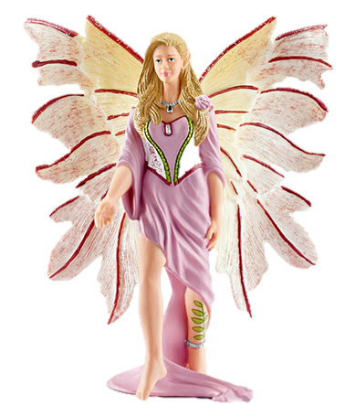
Ритуал входа
Цель данного этапа – определить, «узаконить» правила поведения в песочнице
песок не разбрасывать
после игры необходимо помочь убрать песочницу
не рассыпать
не есть
не разрушать постройки
не уносить игрушки
не забывать мыть руки
На следующих занятиях правила поведения предлагается озвучить самим детям

Slide 18
Ритуал выхода
Ритуал выхода необычайно важен с психологической стороны, особенно благодарность. Получение положительного заряда в конце занятия выгодно выделяет деятельность в песочнице и закрепляет желание ее повторять

Slide 19
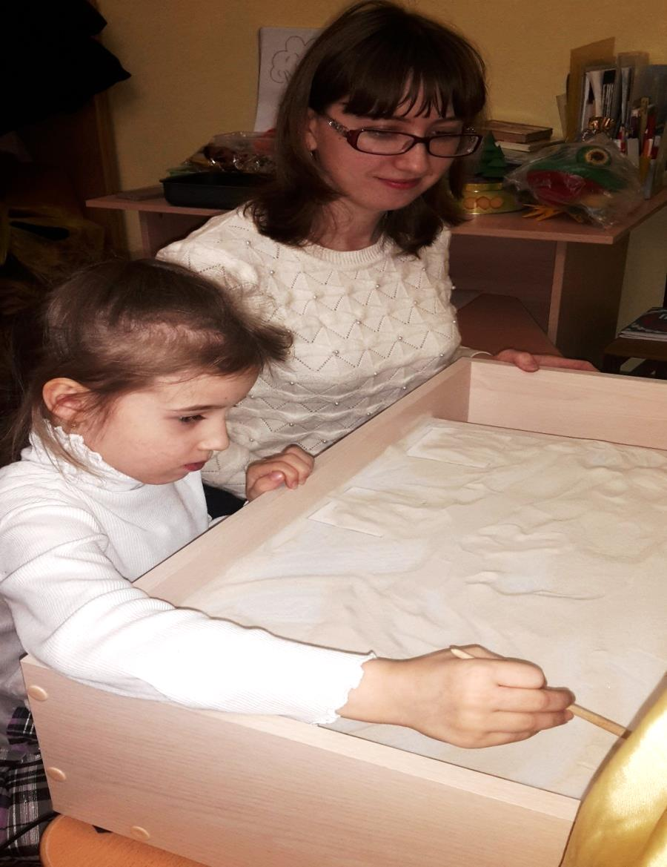
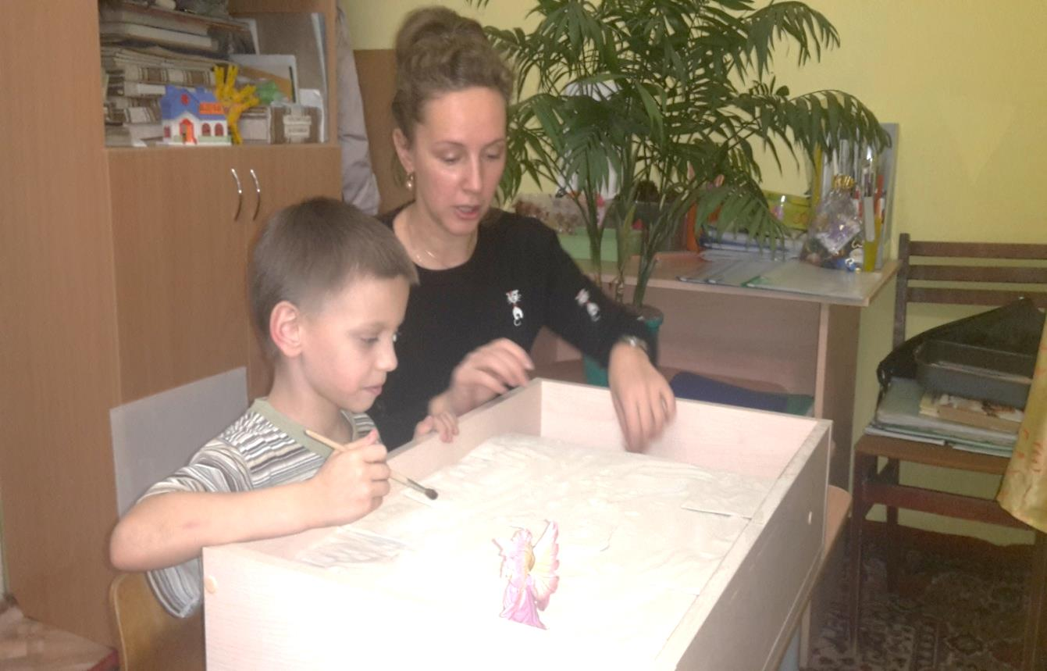
Формы организации работы:
индивидуальные занятия

Slide 20
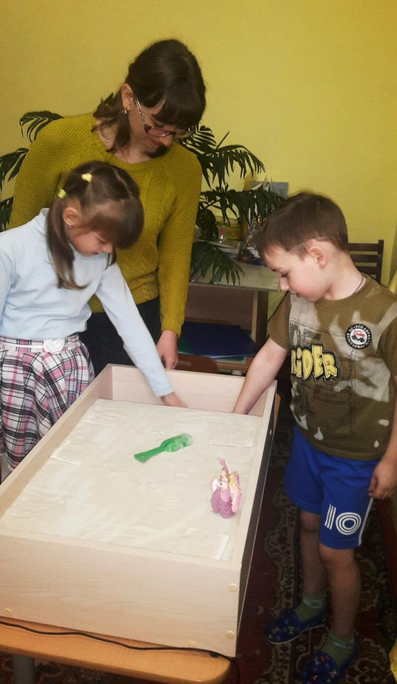
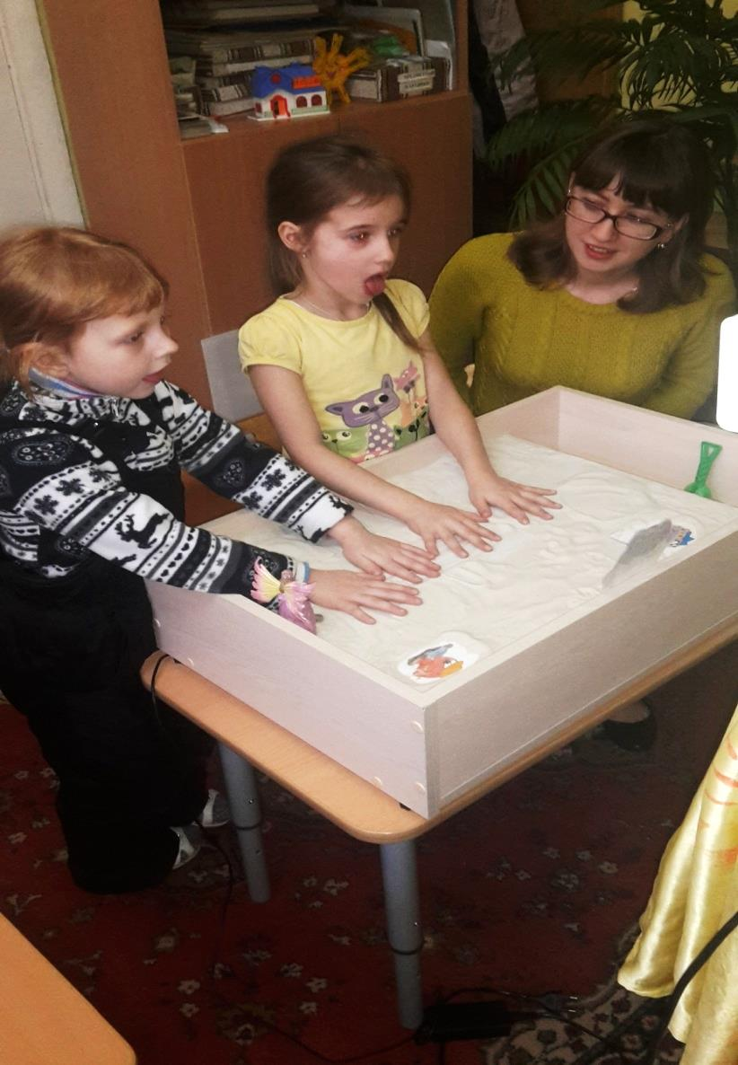
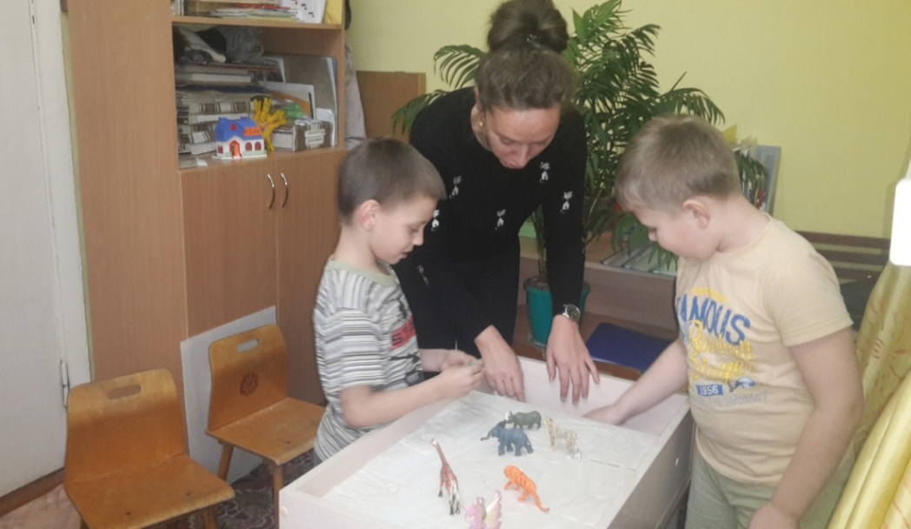
подгрупповые занятия

Slide 21
Советы по организации занятий
Желательно, чтобы дети работали стоя – так у них будет больше свободы движений
Материал, который в данный момент не используется, лучше убрать в специальный ящик
С детьми полезно устраивать своего рода «мозговые штурмы», во время которых можно обсуждать, например, какие ещё материалы подойдут для игр и рисования в песочнице
Следует запретить использование предметов и материалов, которые могут поцарапать дно
Песок время от времени следует очищать
Требуйте, чтобы перед началом занятий (и в конце занятий) с песком дети мыли руки – таковы гигиенические нормы
После занятий световой стол рекомендуется закрывать специальной крышкой

Slide 22
Преимущества метода «Песочная терапия» Песок – природный материал
Песок способен «заземлять» отрицательную энергию
Песок – загадочный материал, обладающий способностью завораживать ребёнка
Для дошкольников - это прежде всего игра, которая доставляет огромное удовольствие, а не дидактизированное обучение

Slide 23
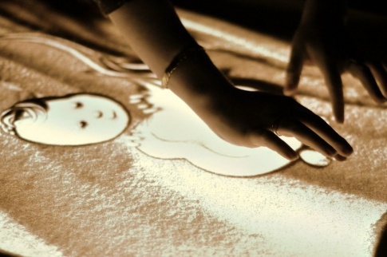
Техники рисования песком
Первой является рисование, о котором говорят «светлым по темному». Для него готовят фон – равномерно насыпают на стол песок, а затем рисуют по нему, раздвигая песчинки и оставляя светлые линии

Slide 24
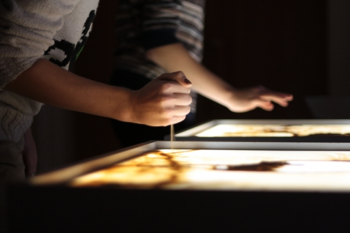
Обратная этому техника – рисование «темным по светлому». На чистую поверхность наносятся различные элементы с помощью заполнения песком. Обе эти техники легко совмещаются и комбинируются

Slide 25
Приемы рисования песком
«Посолить» песком
Песочная струя
С помощью пальцев
Использование тыльной стороны ладони
Использование ребра ладони
С помощью кулаков
Использование точечных движений подушечек пальцев

Slide 26
Направления коррекционной работы:
Световой планшет мы можем использовать на всех этапах работы
Подготовительный этап | Формирование первичных произносительных навыков и умений
Развитие артикуляции Развитие дыхания Развитие фонематического слуха Развитие голоса Развитие общей и мелкой моторики Развитие чувства ритма | Постановка звуков Автоматизация звуков Дифференциация звуков

Slide 27
Примеры игр на световом планшете
Игры для знакомства с песком
Игры на развитие мелкой моторики
Игры на развитие дыхания
Игры на развитие артикуляционной моторики
Игры на развитие фонематических процессов
Игры для развития чувства ритма
Игры на постановку, автоматизацию звуков
Игры на развитие слоговой структуры слова
Игры на развитие лексико-грамматической стороны речи
Игры на формирование связной речи
Игры по обучению грамоте

Slide 28
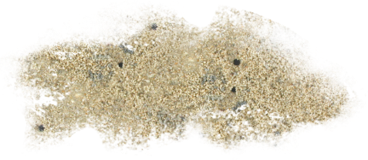
Здравствуй, песок
Цель: снижение психофизического напряжения.
Ход игры
Педагог от имени Феи просит по-разному «поздороваться с песком», то есть различными способами дотронуться до песка. Ребёнок дотрагивается до песка поочерёдно пальцами одной, потом второй руки, затем всеми пальцами одновременно; легко или с напряжением сжимает кулачки с песком, затем медленно высыпает его в песочницу; дотрагивается до песка всей ладошкой – внутренней, затем тыльной стороной; перетирает песок между пальцами, ладонями.

Slide 29
Необыкновенные следы
Цель: развитие тактильной чувствительности, мелкой моторики, воображения.
Ход игры
Взрослый предлагает ребёнку превратиться в животных и побегать по песку.
«Идут медвежата» – ребёнок кулачками и ладонями с силой надавливает на песок.
«Прыгают зайцы» – кончиками пальцев ребёнок ударяет по поверхности песка, двигаясь в разных направлениях.
«Ползут змейки» – ребёнок расслабленными / напряжёнными пальцами создаёт волны на поверхности песка (в разных направлениях).

Slide 30
Песочные прятки
Цель: развитие тактильной чувствительности, мелкой моторики, зрительного восприятия, образного мышления, произвольности.
Ход игры
Взрослы просит ребёнка закрыть глаза и прячет в отсеке для песка (под песком) игрушки. После того как взрослый говорит «Открываются глаза, начинается игра», ребёнок должен найти их в песке. Он ощупывает и отгадывает, какую игрушку спрятал взрослый.

Slide 31
Перед начало игр по развитию дыхания необходимо обучить детей следующим правилам, применяя игровые моменты:
набирай воздух через нос, не поднимая плечи, и надувай живот «шариком»;
выдыхай медленно и плавно;
старайся дуть так, чтобы воздушная струя была очень долгой.

Slide 32
В пустыне
Цель: развитие дыхания, мелкой моторики.
Ход игры
Взрослый говорит ребёнку о том, что мы отправляемся в путешествие по пустыне. Спрашивает, что мы можем взять с собой (ребёнок перечисляет предметы и зарисовывает их на песке). Затем от имени Феи педагог сообщает о начале сильного ветра. Ребёнок берёт трубочку для коктейля и дует в неё, сдувая все нарисованные предметы.

Slide 33
Помоги зайчику
Цель: развитие плавного направленного выдоха.
Ход игры
В песке делают три-четыре углубления – «следы», которые ведут к игрушечному зайцу. Неподалеку располагается лиса. Необходимо «замести» все следы, чтобы лиса не обнаружила зайца.

Slide 34
Помоги машине
Цель: развитие плавного направленного ротового выдоха.
Ход игры
От детской машинки логопед проводит неглубокую канавку в песке, ребенок воздушной струёй выравнивает дорогу перед машиной и помогает ей доехать.

Slide 35
Помощник
Цель: развитие плавного направленного ротового выдоха.
Ход игры
Делают невысокую горку из песка. Перед ней стоит игрушка (Фея, черепашка и др.). Ребёнок, дуя на песочную гору, разрушает её, помогая герою продолжить свой путь.

Slide 36
Что под песком?
Цель: развитие плавного ротового выдоха.
Ход игры
Вариант 1
Картинка засыпается тонким слоем песка. Сдувая песок, ребёнок открывает изображение.
Вариант 2
Ребёнка просят найти все картинки в правом верхнем углу, затем в нижнем левом углу. Сдувая песок, ребёнок открывает изображения.

Slide 37
Дорога домой
Цель: развитие плавного направленного ротового выдоха.
Ход игры
На песке на некотором расстоянии ставятся игрушка и домик. Нужно длительной плавной струёй образовать на песке дорожку от одной игрушки до другой.

Slide 38
Археолог
Цель: развитие у ребёнка необходимых артикуляционных движений.
Ход игры
Логопед прячет в песке карточки с артикуляционными упражнениями. Ребёнку предлагается с помощью кисточки очистить карточки от песка так же, как это делает археолог. Выполнив это задание, ребенок вместе с логопедом приступает к выполнению перед зеркалом артикуляционных упражнений, изображённых на карточках.

Slide 39
Живые картинки
Цель: развитие у ребёнка необходимых артикуляционных движений.
Ход игры
Логопед предлагает ребёнку нарисовать в песке отдельную картинку (лягушка, качели, слоник и д.р). Затем от имени Феи просит оживить её. Для того чтобы оживить картинку ребенок должен выполнить соответствующее артикуляционное упражнение.

Slide 40
Быстрые пальчики
Цель: развитие у ребёнка необходимых артикуляционных движений.
Ход игры
Логопед предлагает ребёнку выполнить артикуляционные упражнения. Ребёнок выполняет упражнение и двигает рукой по песку в такт движениям языка.
(«Качели» - языком ритмично двигать вверх – вниз, указательным пальцем ведущей руки в такт движениям языка двигать по песку в том же направлении;
«Лошадка» – щелкать языком, одновременно пальцами ритмично, в такт щелчкам, «скакать по песку»).

Slide 41
Сказка про весёлый язычок
Цель: развитие артикуляционной моторики.
Ход игры
Логопед рассказывает ребёнку сказку про Весёлый язычок, а ребёнок пробует её изобразить на песке. При следующем прочтении сказки ребёнок выполняет соответствующие артикуляционные упражнения.

Slide 42
Спрячь ручки
Цель: развитие фонематического слуха.
Ход игры
Логопед просит ребёнка спрятать руки в песок, услышав заданный звук.

Slide 43
Часы
Цель: обучение различению слов, близких по звуковому составу.
Ход игры
Логопед раскладывает на песке картинки по кругу (как часы). Затем предлагает назвать предметы, изображенные на картинках, названия которых звучат похоже и соединить их (рисует линию по песку).

Slide 44
Два города
Цель: развитие фонематического слуха.
Ход игры
Под толстым слоем спрятаны защищенные картинки с дифференцируемыми звуками. Ребёнок откапывает их и раскладывает на две группы.

Slide 45
Слоговые дорожки
Цель: развитие фонематического слуха.
Ход игры
Ребёнок рисует круги (квадраты, звезды, капли и др.) на песке, проговаривая слоговые дорожки.

Slide 46
Художник
Цель: развитие фонематического анализа.
Ход игры
Логопед просит ребёнка сделать подарок хозяйке песка нарисовать для неё картинки, в названии которых есть звук [А] или [Р].

Slide 47
Музыканты
Цель: развитие чувства ритма.
Ход игры
Логопед просит ребёнка послушать и сказать, сколько раз он хлопнул в ладоши. Просим ребёнка повторить. Затем ребёнок рисует на песке столько палочек, сколько раз педагог хлопнул в ладоши.

Slide 48
Определи карточку по ритму
Цель: развитие чувства ритма.
Ход игры
Логопед прохлопывает определённый ритм и предлагает ребёнку найти ту схему на песке, которая соответствует прохлопанному ритму.

Slide 49
Этап постановки звуков
Цель этого этапа - формирование правильного звучания изолированного звука.
Что за звук?
Ход игры
Логопед предлагает ребёнку рисовать на песке звездочки (круги, капельки) и произносить звук [Д] (Ж) (при постановке звука «Р»).

Slide 50
Отгадай
Ход игры
Логопед и ребенок отправляются в «зоопарк» и знакомятся с его обитателями. Педагог издает рычащий звук (шипящий звук). Просит ребенка на песке нарисовать изображение животного, которое издало этот звук.

Slide 51
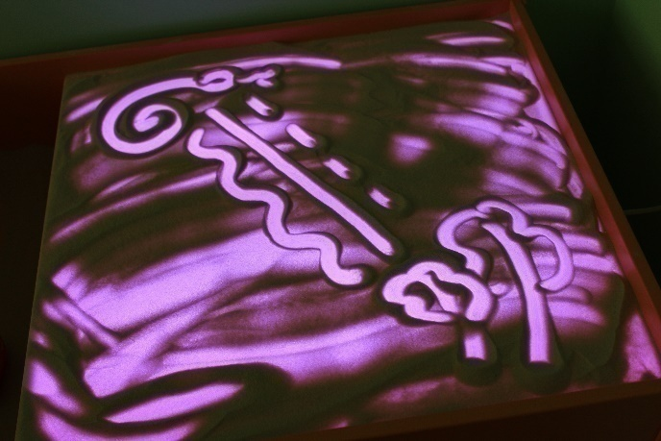
Этап автоматизации звуков
Цель этого этапа – закрепление условно-рефлекторных речедвигательных связей
на различном речевом материале
Дорожки
Ход игры
Вариант 1
Логопед просит ребёнка нарисовать в верхнем левом углу планшета змею, а в правом нижем – деревья. Затем от имени Феи просит помочь змее доползти до деревьев. Ребёнку необходимо нарисовать дорожку на песке (или выложить дорожку из камней) от змеи к деревьям, одновременно произнося отрабатываемый звук (например, звук [Ш] или слог [Ша]).
Вариант 2
Логопед просит ребёнка помочь принцессе дойти до замка. Ребёнок произносит заданные логопедом слоги, слова «прошагивая» их пальчиком от принцессы до замка.

Slide 52
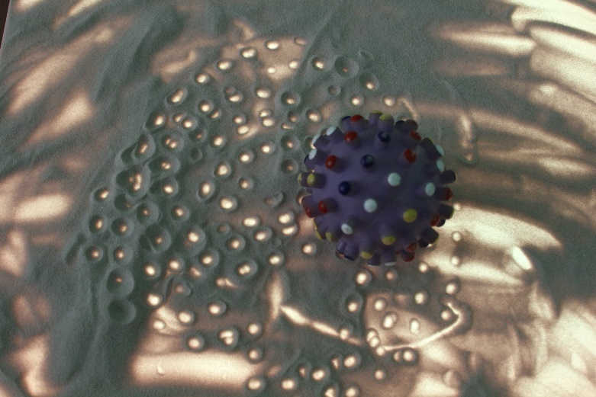
Дорожки
Ход игры
Вариант 3
Произносить звук [Ш] (или слог [ша]), проводя указательным пальцем дорожку по песку. Вариант этого упражнения: рисовать на песке букву Ш, произнося одновременно звук [Ш].
Аналогично проводятся игры «Комарик» (звук З); «Пчёлки» (звук Ж); «Паровозик» (звук Ч); «Самолётик» (звук Л) и т.д.)
Дорожки можно рисовать не только пальчиком, но и массажным мячиком

Slide 53
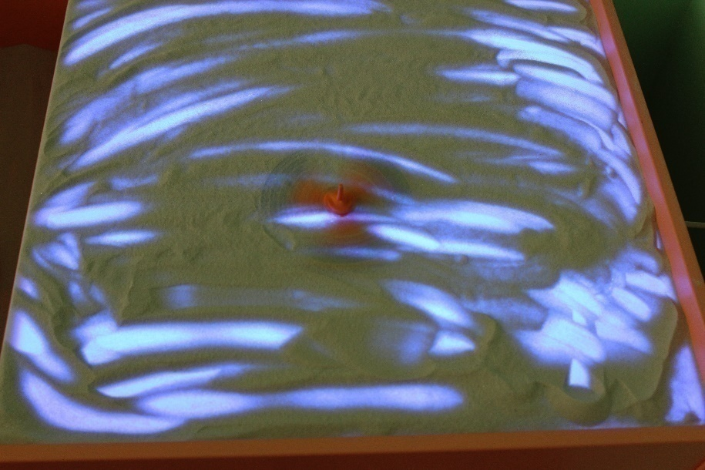
Песчаная буря
Ход игры
Педагог говорит ребенку, что в пустыне начинается песчаная буря. Ребёнок запускает вращающийся волчок. Пока волчок вращается ребенок произносит заданный звук (Р, Ш, Ж и др.)

Slide 54
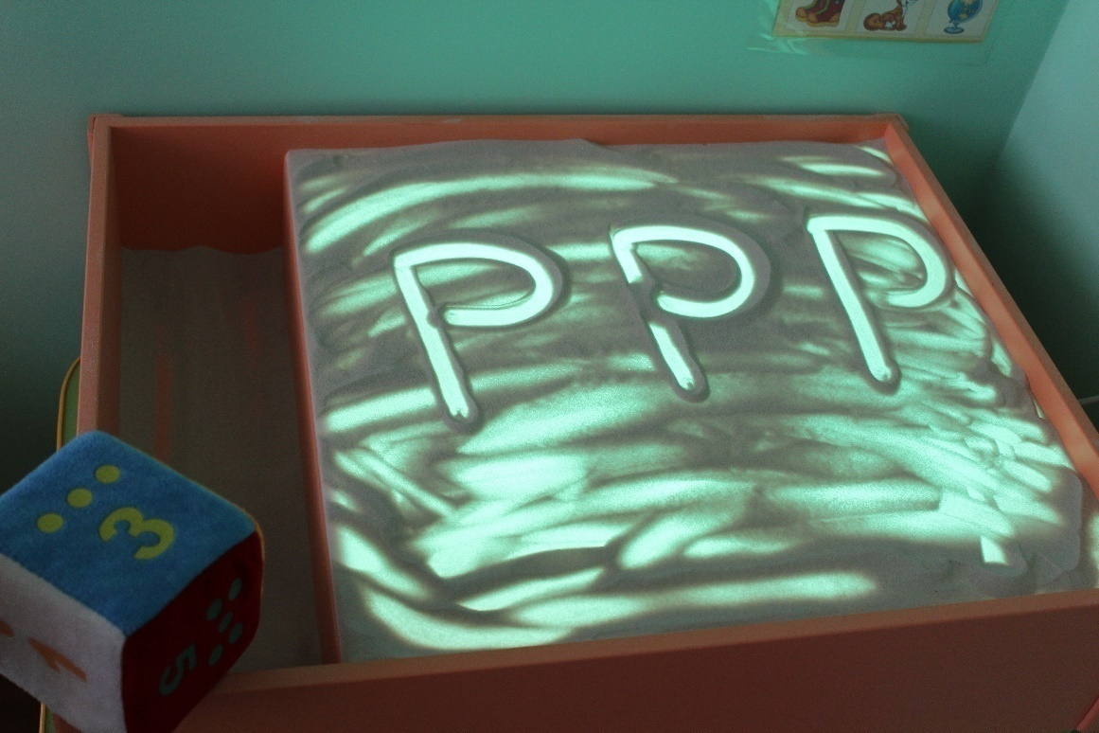
Художник
Ход игры
Ребёнок кидает кубик. Смотрит, какое число ему выпало (от 1 до 6). Если ему выпало число 3, то он пишет на песке три буквы Р (Ш, Л, С и д.р) одновременно произнося этот звук (либо ребёнок вспоминает три слова со звуком [Р]).

Slide 55
Горка
Ход игры
Педагог просит ребёнка набрать в руку песок и произносить звук [С], насыпая горку. Вариант этого упражнения: засыпать игрушку песком из руки, произнося длительно звук [С].

Slide 56
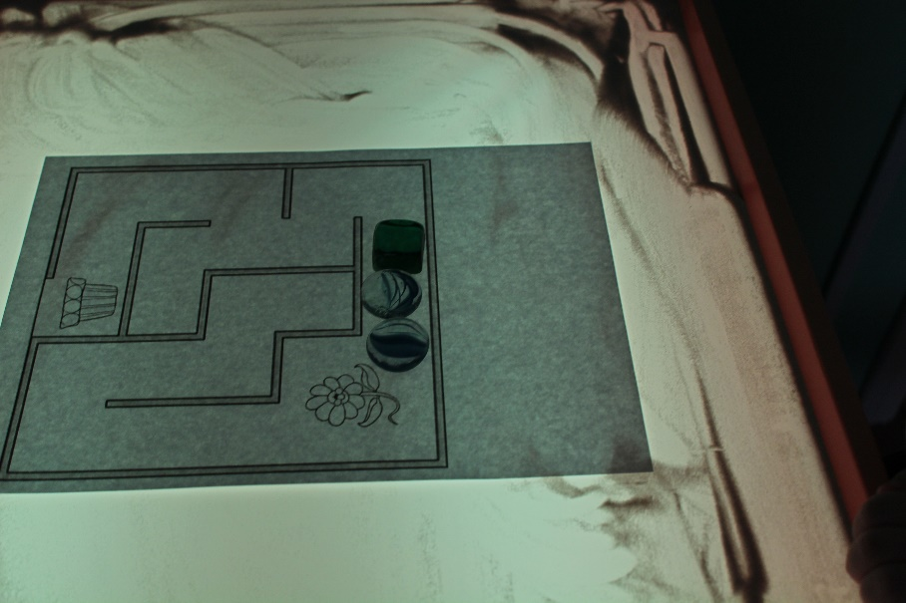
Запутанный лабиринт
Ход игры
Педагог просит ребенка помочь Красной Шапочке дойти по лабиринту до домика бабушки. Ребёнок выкладывает дорожку с помощью камней (работа со светом без песка). На каждый положенный камень ребенок называет заданный звук [ш], слог [ша] или вспоминает/повторяет слово [шапка].

Slide 57
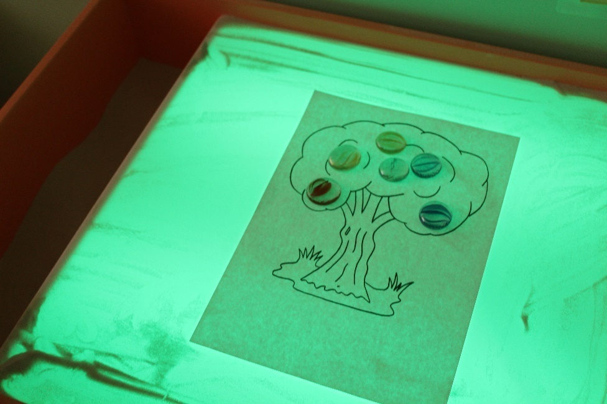
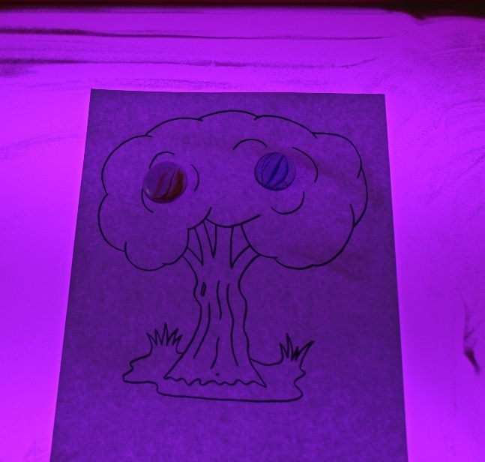
Сказочное дерево
Ход игры
Вариант 1
Ребенку необходимо украсить дерево «листьями» (работа со светом без песка). На каждый положенный «листочек» ребенок произносит заданный звук, слог, слово.
Вариант 2
Педагог просит ребёнка нарисовать дерево на песке и украсить его «листиками». На каждый положенный «листочек» ребенок произносит заданный звук, слог, слово.

Slide 58
Волшебная кисть
Ход игры
Логопед прячет в песке предметные картинки со звуком [Р]. Ребёнку предлагается с помощью кисточки очистить картинки от песка так же, как это делает археолог. Затем все найденные картинки необходимо назвать.

Slide 59
Косточки для собаки
Ход игры
Вариант 1
Педагог просит нарисовать собаку и косточки для неё. Затем ребёнок к каждой косточке называет слово с заданным звуком.
Вариант 2
Педагог просит нарисовать собаку и косточки для неё. Затем ребёнок к каждой косточке называет слово со звуком [Р] в начале/середине/конце.
Песочное царство
Ход игры
Педагог просит ребёнка нарисовать в песке те предметы, в названии которых есть звук [Р].

Slide 60
Полоски
Ход игры
Ребёнок чертит на песке заданное количество полосок, а затем по их количеству подбирает слово.

Slide 61
Исправь ошибку
Ход игры
Логопед чертит на песке ошибочное количество полосок. Ребёнок анализирует количество слогов в слове и исправляет ошибку, добавляя или убирая лишнюю полоску.

Slide 62
Раздели слово на слоги
Ход игры
Ребенок печатает на песке заданное (или самостоятельно подобранное слово) и вертикальными полосками делит его на слоги.

Slide 63
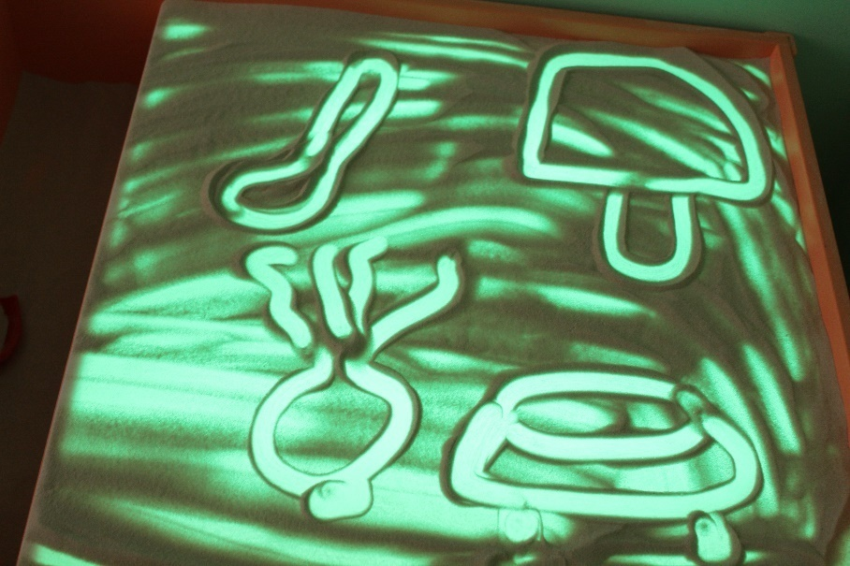
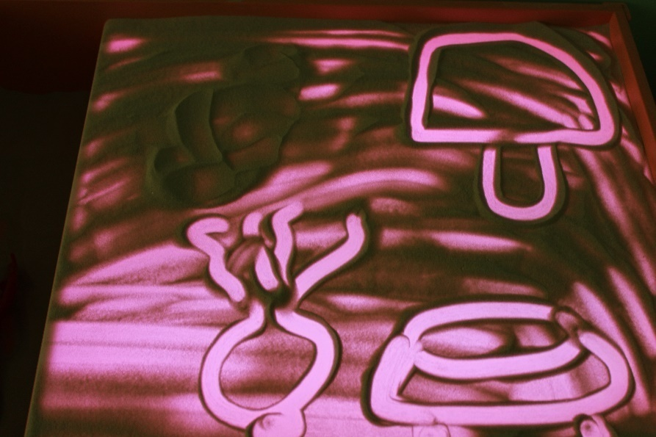
Чего не стало?
Цель: закрепление использования существительных единственного и множественного числа в родительном падеже.
Ход игры
Взрослый стирает часть предметов на песочной картинке, а затем просит ребенка рассказать, что изменилось.

Slide 64
Подбери слово
Цель: развитие умения подбирать к существительным прилагательные, согласовывать их.
Ход игры
Ребёнок обнаруживает спрятанные в песке различные предметные картинки и подбирает к их названиям прилагательные, согласовывая их в роде с существительными (платье модное; шапка легкая)

Slide 65
Рыболов
Цель: развитие умения согласовывать существительные с числительными.
Ход игры
Педагог просит ребенка нарисовать пруд, мальчика с удочкой и рыбок. Когда ребенок нарисует рыбок, мы их считаем (одна рыбка, две рыбки, три рыбки …)

Slide 66
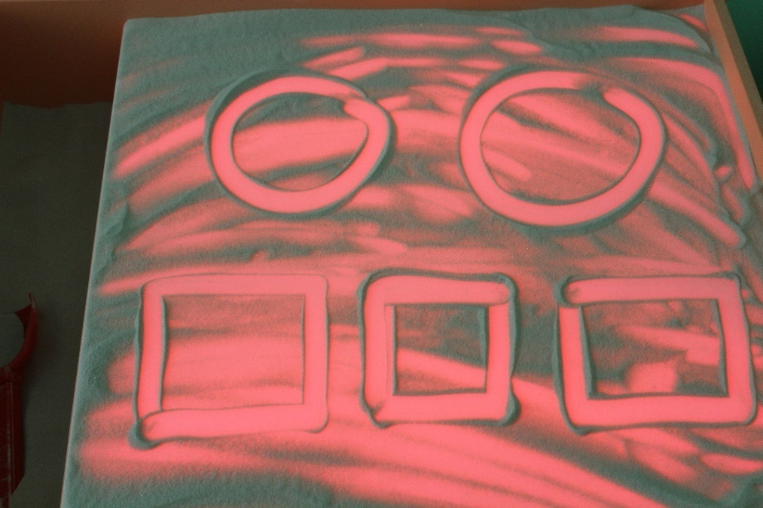
Геометрические фигуры
Цель: развитие умения согласовывать существительные с числительными, автоматизация звука [Р].
Ход игры
Педагог включает на световом планшете красную подсветку. Затем просит ребенка нарисовать 2 круга, 3 квадрата. Ребёнку предлагается посчитать, сколько у нас кругов (один красный круг, два …), квадратов (один красный квадрат…).

Slide 67
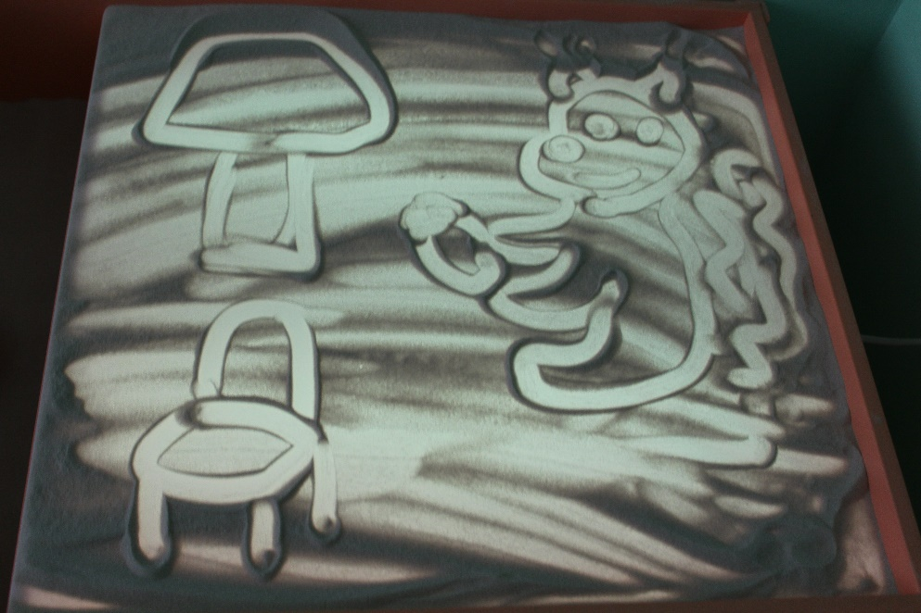
Необычные предметы
Цель: развитие умения согласовывать существительные с прилагательными, автоматизация звука [Л].
Ход игры
Педагог включает на световом планшете жёлтую подсветку. Затем просит ребенка нарисовать предметы в названии которых есть звук [Л]. Затем ребенок называет, что у него получилось (жёлтая лампа, жёлтое платье, жёлтая ладонь…).

Slide 68
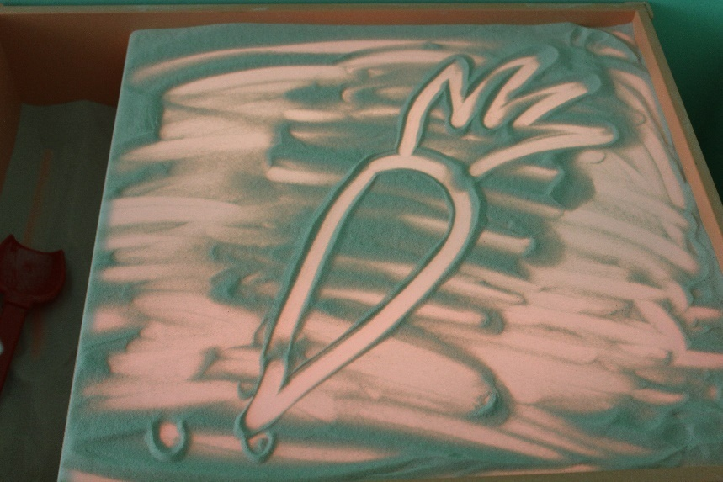
Морковь
Цель: совершенствование грамматического строя речи, автоматизация звука [Р].
Ход игры
Педагог включает на световом планшете оранжевую подсветку. Затем просит ребенка нарисовать морковь. Далее педагог проводит беседу, задает ребенку вопросы:
-есть что? (есть оранжевая морковь);
-нет чего? (нет оранжевой моркови);
-подошел к чему? (к оранжевой моркови);
-вижу что?
-любуюсь чем?
-думаю о чём?

Slide 69
Картинки
Цель: развитие умения согласовывать существительные с числительными, автоматизация звука [Л].
Ход игры
Педагог включает на световом планшете любую подсветку. Песок ссыпается в специальный отсек. На планшет кладется альбомный лист с черно-белыми картинками. Ребёнку даётся задание закрыть камнями картинки, на которых нарисована лампа. Затем ребенку предлагается посчитать, сколько он нашел ламп (одна лампа, две лампы …)

Slide 70
Дорисуй картинку и составь предложение
Цель: развитие связной речи.
Ход игры
Логопед рисует на песке мяч, скакалку, воздушный шар или другие предметы. Задача ребёнка – дорисовать песочную картинку и составить по ней предложение (Таня держит в руках воздушный шар). Фраза проговаривается в момент действия.

Slide 71
Начни предложение
Ход игры
Ребёнок рисует на песке предмет и начинает предложение, а логопед заканчивает его.

Slide 72
Две игрушки
Ход игры
На песке ребёнок рисует два предмета (мяч и воздушный шар). Составляя диалог от имени предметов, он сравнивает их, подрисовывая в процессе речи песочную картинку.
Пример диалога:
Воздушный шар. Я круглый.
Мяч. Я тоже.
Шар. Если меня ветерок подхватит, я полечу.
Мяч. А если по мне ударят – я высоко подскачу.
Шар . На мне нарисован красивый цветок.
Мяч. А я украшен разноцветными полосками.

Slide 73
Интересная история
Ход игры
Логопед просит ребенка нарисовать предметы. В центре планшета рисуем стол, за столом сидит Мишка. Справа от стола стоит большой шкаф, на шкафу лежит шляпа, а в шкафу лежат штаны. В верхнем левом углу планшета нарисуй окошко, а рядом с окошком кошку.
Затем с ребенком проводится беседа по нарисованной картинке. Ребёнок составляет самостоятельно рассказ.

Slide 74
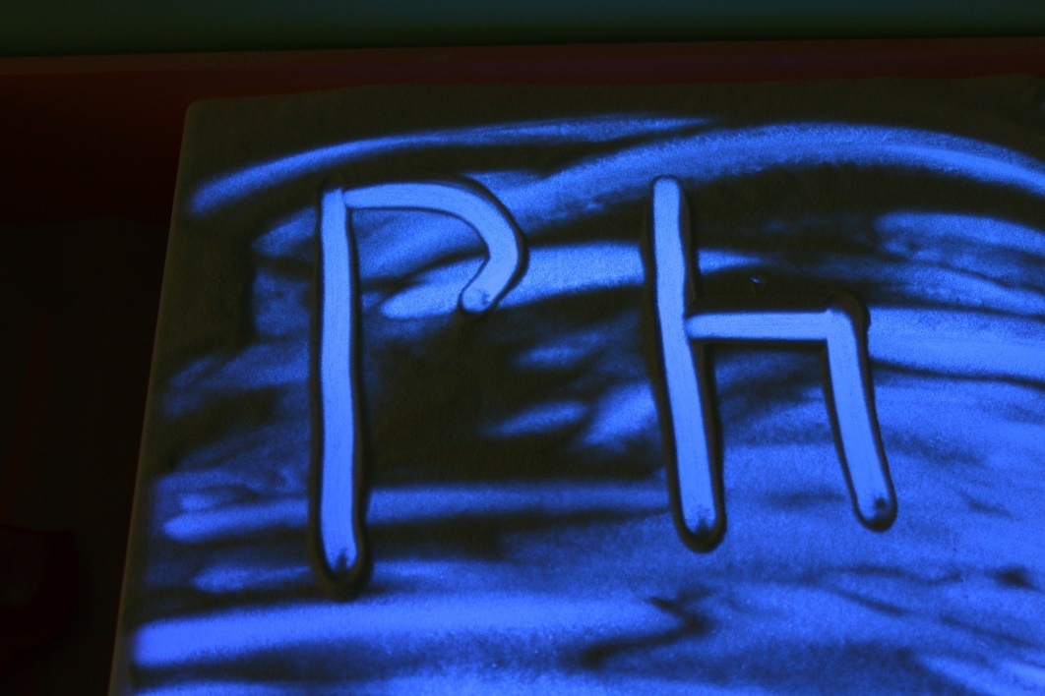
Вылечи букву
Цель: закрепление зрительного образа буквы.
Ход игры
Логопед пишет на песке любую букву, а затем стирает какую-либо её часть, но так, чтобы буква осталась узнаваемой. Педагог просит ребёнка вылечить «больную» букву, дорисовав недостающий элемент.

Slide 75
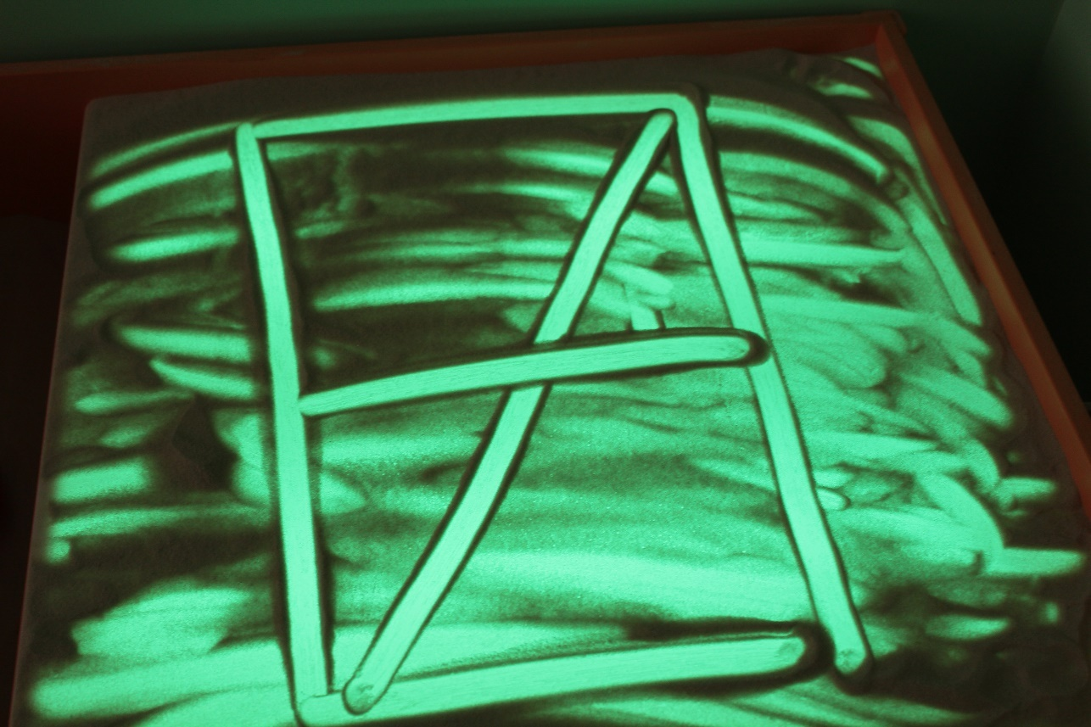
Спрятанные буквы
Цель: закрепление зрительного образа буквы, развитие зрительного восприятия.
Ход игры
Логопед рисует на песке рисунок и предлагает ребёнку найти в нём как можно больше букв.

Slide 76
Что за буква?
Цель: закрепление зрительного образа буквы, развитие зрительного восприятия.
Ход игры
Логопед пишет на спине ребенку букву, а он пытается определить, что это за буква. Затем ребёнок пишет эту букву на песке.

Slide 77
«Необычные» буквы
Цель: закрепление зрительного образа буквы, развитие зрительного восприятия.
Ход игры
Предложите ребёнку с закрытыми глазами пощупать пальцами хорошо известные ему «шероховатые» буквы на специальных карточках, а затем пусть он попытается изобразить их на песке.

Slide 78
Волшебный мешочек
Цель: закрепление зрительного образа буквы, развитие зрительного восприятия.
Ход игры
Предложите ребёнку с закрытыми глазами пощупать в мешочке хорошо известные ему объемные буквы из магнитной азбуки. Ему необходимо догадаться, что за буку он нашёл и написать её на песке.

Slide 79
На песке можно чертить схемы слов и предложений разной степени сложности.

Slide 80
Используемая литература
Сапожникова О. Б., Гарнова Е. В. Песочная терапия в развитии дошкольников. – М.: ТЦ Сфера, 2016. – 64 с.
Занятия с детьми 3-7 лет по развитию эмоционально-коммуникативной и познавательной сфер средствами песочной терапии / авт.-сост. М. А. Федосеева. – Волгоград: Учитель, 2016. – 122 с.
Мариелла Зейц Пишем и рисуем на песке. Практические рекомендации. - Москва: ИНТ, 2010 — 94 с. Редактор русского издания И. А. Качанова.
Интернет-ресурсы:
http://megapoisk.com/risovanie-peskom-na-stekle-dlja-nachinajuschih#priemy-risovaniya
http://бубо.рф/catalog/?q=%D0%BA%D0%B8%D1%81%D1%82%D0%B8+%D0%B4%D0%BB%D1%8F+%D0%BF%D0%B5%D1%81%D0%BA%D0%B0
http://www.baby-answer.ru/2015/11/lighttable.html
http://razvivaysya.com/
http://novoedetstvo.ru/

Slide 81
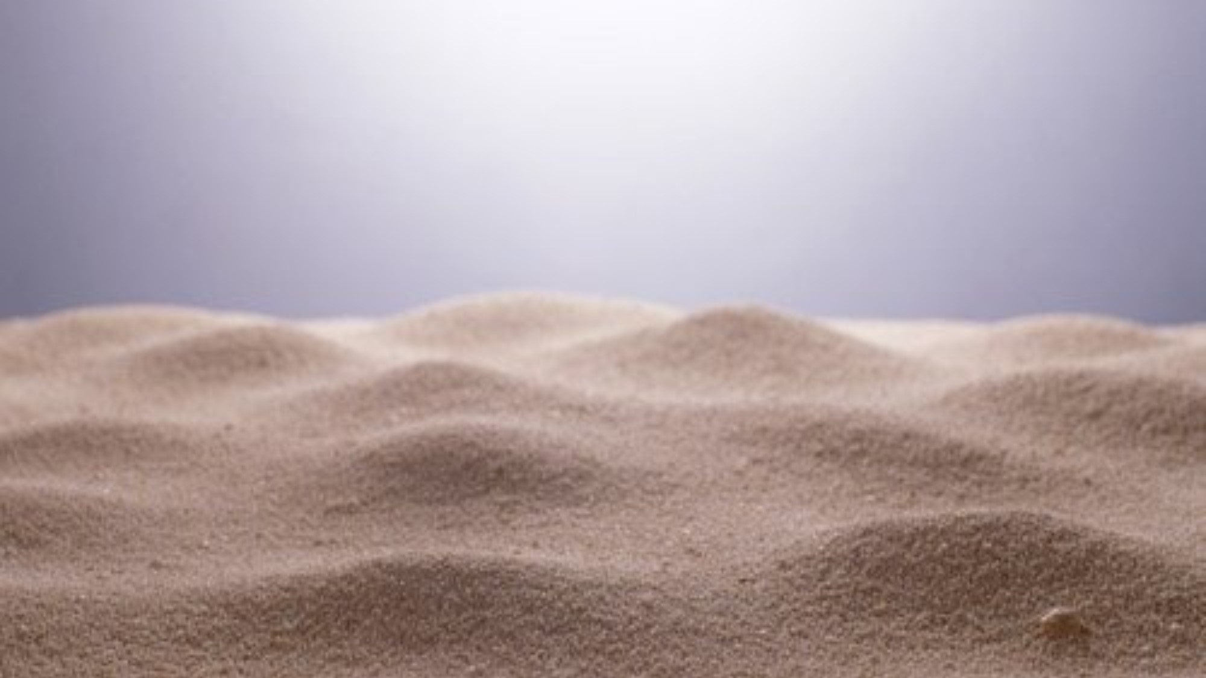
Спасибо за внимание!!!

